Slide 1
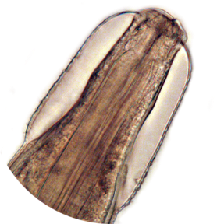
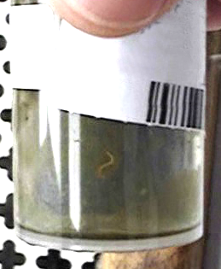
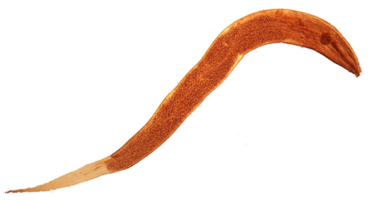
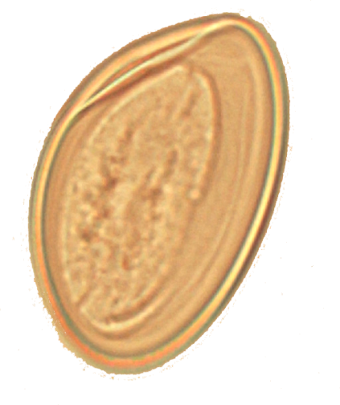
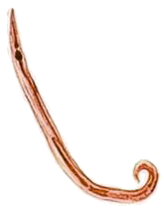

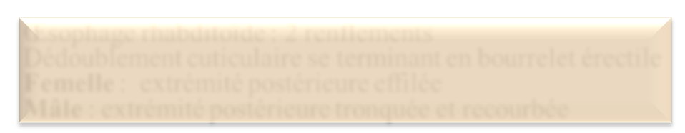
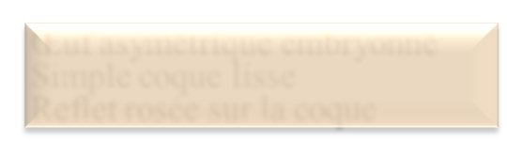
Dédoublement cuticulaire
Œsophage rhabditoïde
9-12 mm
55µm
3-5
mm
♂
♀
30µm
Œsophage rhabditoïde : 2 renflements
Dédoublement cuticulaire se terminant en bourrelet érectile
Femelle : extrémité postérieure effilée
Mâle : extrémité postérieure tronquée et recourbée
Œuf asymétrique embryonné
Simple coque lisse
Reflet rosée sur la coque

